Slide 1

Joogsiga caadada iyo caafimaadkaaga
Notes:
Maanta waxaan ka hadli doonaa joogsiga caadada:
waa maxay
sababta iyo marka ay dhacdo
waa maxay calaamadaha joogsiga caadada iyo sida loo maareeyo
sida loo daryeelo caafimaadkaaga inta lagu Jiro iyo joogsiga caadada ka dib.
Qoraal ku socota fududeeyaha: waxaan fahamsanahay in dhaqamada ka qaybgalayaasha qaarkood ay fariimaha caafimaad oo gaar ah uu qaatan loolan, sida doodaha ku saabsan galmada iyo ka hortagga uurka. Waxaad dooran kartaa inaadan gudbin fariimahaas ama aad bedesho habka aad u gudbiso si aad ay ugu habboonaato ka qaybgalayaasha.

Slide 2
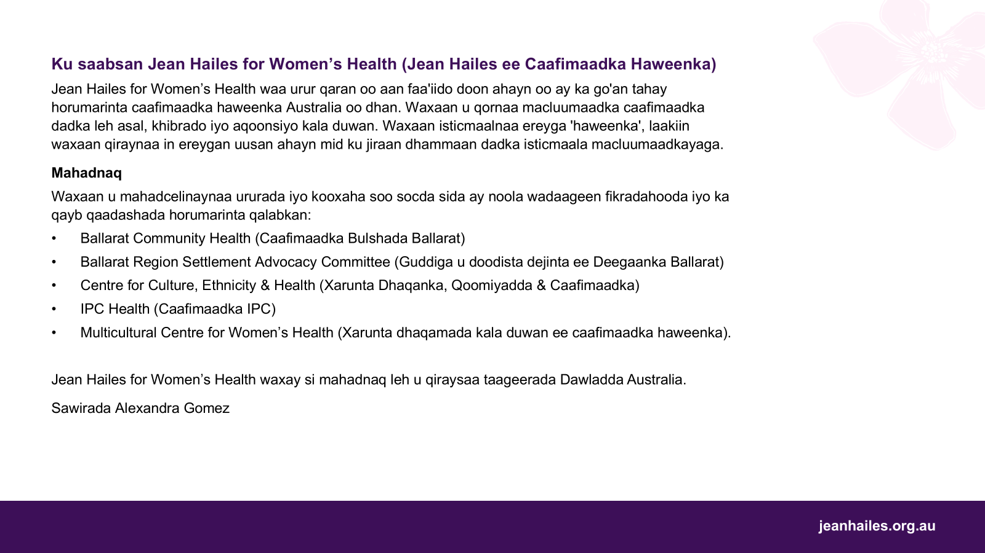

Slide 3
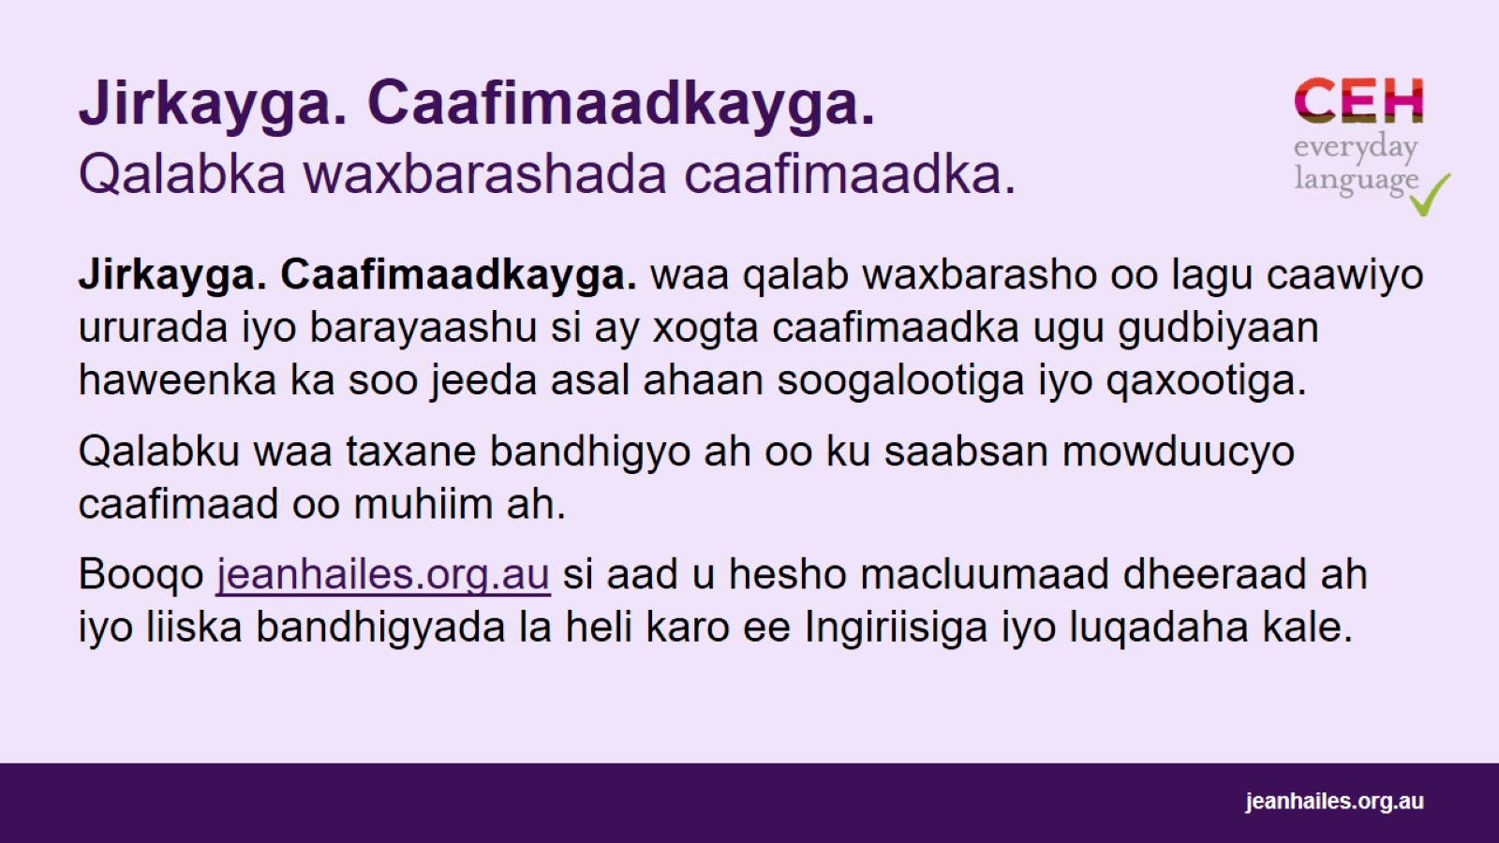
Jirkayga. Caafimaadkayga. Qalabka waxbarashada caafimaadka.
Notes:
Jirkayga. Caafimaadkayga. waa qalab waxbarasho oo lagu caawiyo ururada iyo barayaashu si ay xogta caafimaadka ugu gudbiyaan haweenka ka soo jeeda asal ahaan soogalootiga iyo qaxootiga. Waxa kale oo ay dhiirigelisaa in dumarka lagala hadlo caafimaadkooda.
Qalabku waa bandhigyo taxane ah oo sii fidaaya kuna saabsan mawduucyo caafimaad oo muhiim ah, sida nolol caafimaad qabta, caafimaadka dhanka shucuurta ah, xilliga caadada ay joogsaneyso ama caafimaadka galmada.
Booqo jeanhailes.org.au si aad u hesho macluumaad dheeraad ah iyo liiska bandhigyada la heli karo ee Ingiriisiga iyo luqadaha kale.

Slide 4
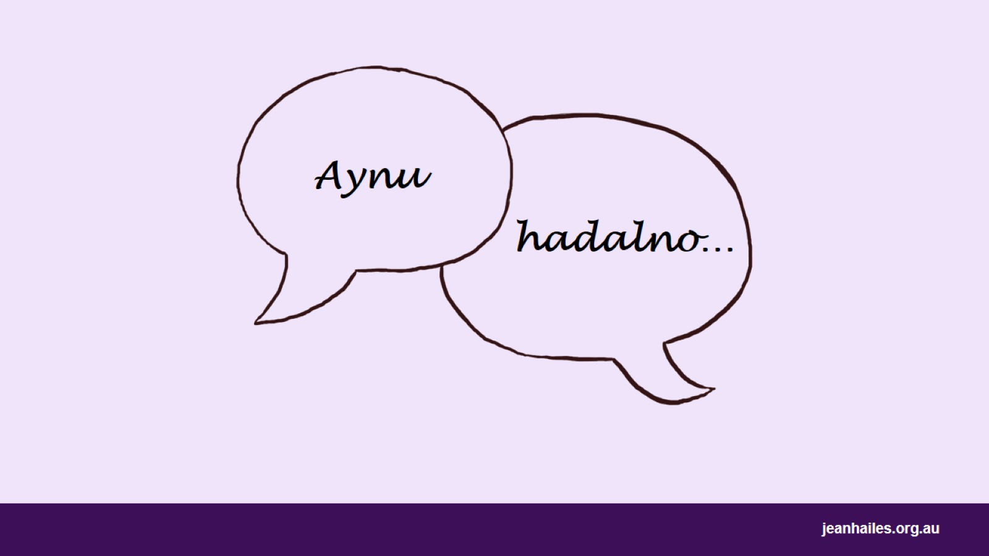
Notes:
Ku bilow casharka dood-kooxeed ku saabsan waxa ka qaybgalayaashu ay ka og yihiin joogsiga caadada iyo saamaynta uu ku leeyahay caafimaadkooda.
Su'aalaha lagala hadlayo kooxda*:
Waa maxay joogsiga caadada?
Ma wanaagsan tahay in dalkaagi hooyo aad kaga hadasho joogsiga caadada?
Ma fududahay/ma ku qanacsan tahay inaad ka hadasho joogsiga caadada?
Maka cabsata /ka cabsan jirtey joogsiga caadada mise waxaad sugaysa/sugi jirtey baa?
Xagee ka heshaa macluumaadka ku saabsan joogsiga caadada (tusaale, xubnaha qoyska ee da'da weyn, ilaha dalkaaga hooyo)?
Waa maxay calaamadaha joogsiga caadada ee aad wajahday?
*Qoraal ku socota fududeeyaha: xulo dhowr su'aalood si aad u hogaamiso dood kooban.

Slide 5
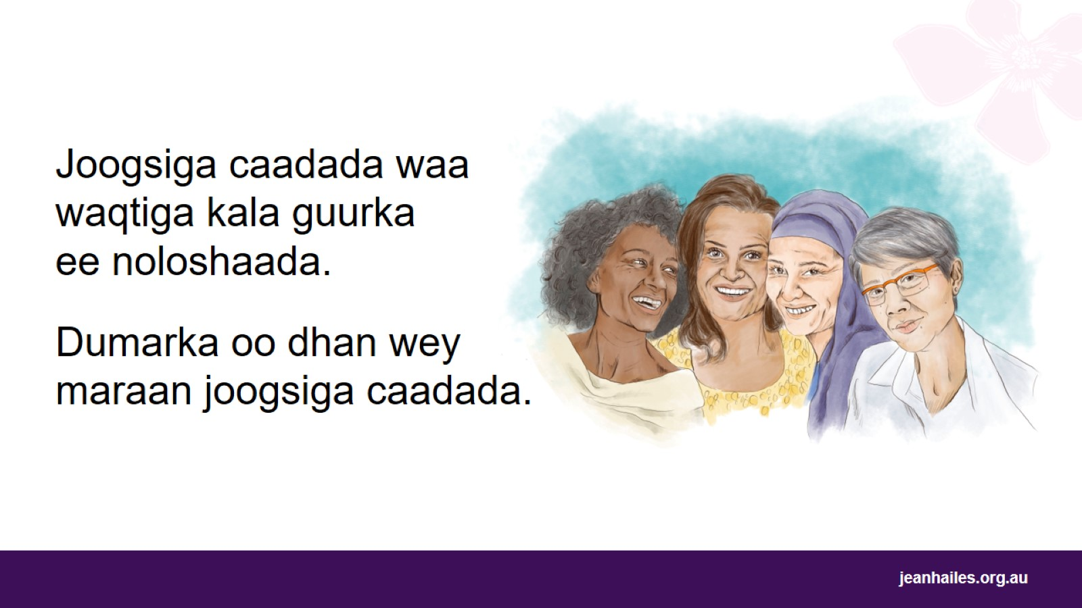
Notes:
Joogsiga caadada waa waqtiga kala guurka ee noloshaada. Waa marka caadadaada ugu danbeysa ka timaado oo marxalad cusub oo noloshaada ah oo aan wax caada lahayn bilaabato. Waxaad isticmaali kartaa magac ka duwan caadada, tusaale ahaan, dhiig bishiiba mar, tifiq yar yar ama wasaq yar.
Joogsiga caadada waa shay dabiici ah. Dumarka oo dhan wey maraan joogsiga caadada.
Joogsiga caadada dhab ahaantii macnaheedu waa joogsiga (dhamaadka) ee caadada.

Slide 6
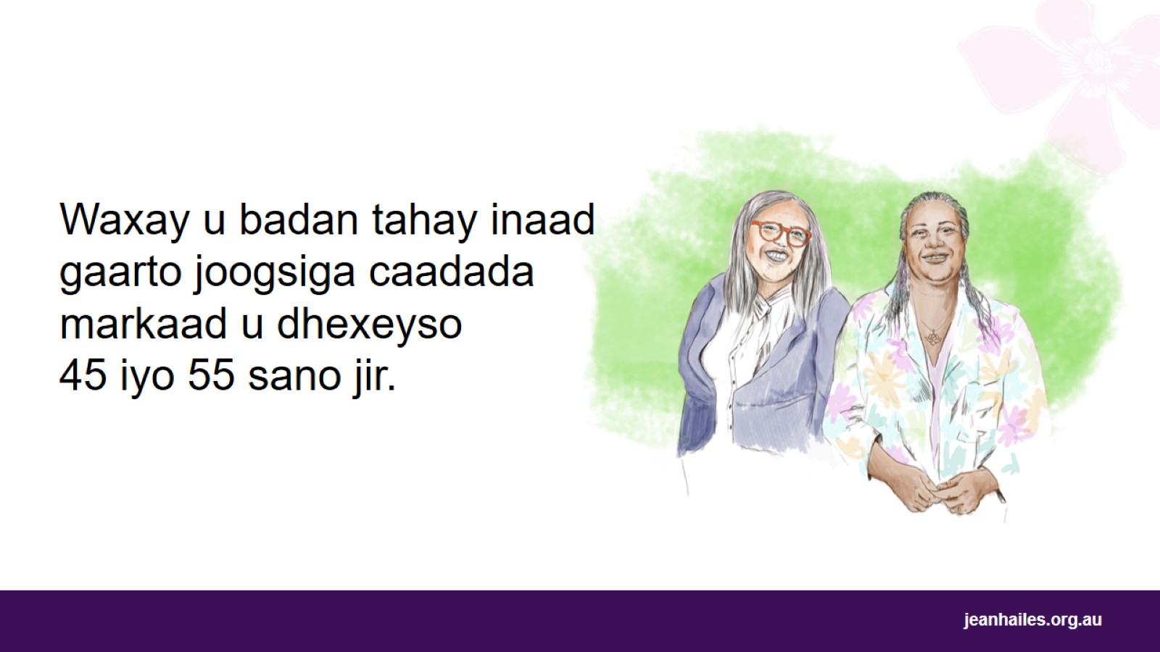
Notes:
Inta badan dumarka Ostraliya, joogsiga caadada wuxuu ku dhacaa markay da'doodu u dhaxayso 45 iyo 55 jir.
Dumarka qaarkood wuxuu joogsiga caadada ku dhici karaa markay da'doodu tahay 30 ama xitaa 20, laakiin maaha wax caadi ah.
Haddii caadadaadu si dabiici ah u joogsato ka hor 45 jir, waxaad u baahan tahay inaad aragto dhakhtarkaaga si aad u hubiso caafimaadkaaga.

Slide 7
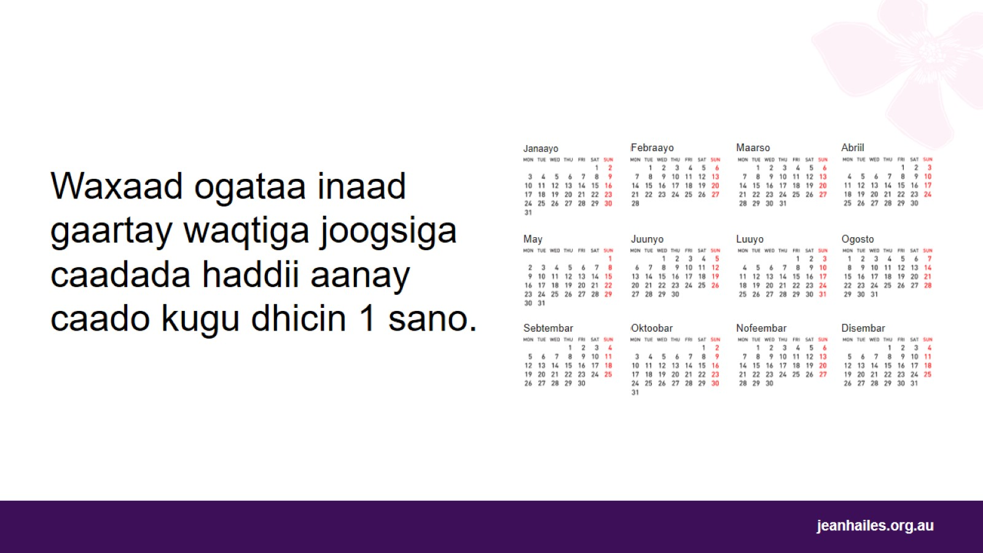
Notes:
Waxaad ogataa inaad gaartay waqtiga joogsiga caadada markii aysan caado kugu dhicin 1 sano (12 bilood).
Haddii aad isticmaalayso ka-hortagga uur-qaadidda oo aadan lahayn caado, way adagtahay in la ogaado haddii aad gaartay waqtiga joogsiga caadada. Kala hadal dhakhtarkaaga ama kalkaalisada sababtoo ah waxaa laga yaabaa inaad u baahato baaritaan dhiig si loo xaqiijiyo inaad gaartay waqtiga joogsiga caadada.

Slide 8
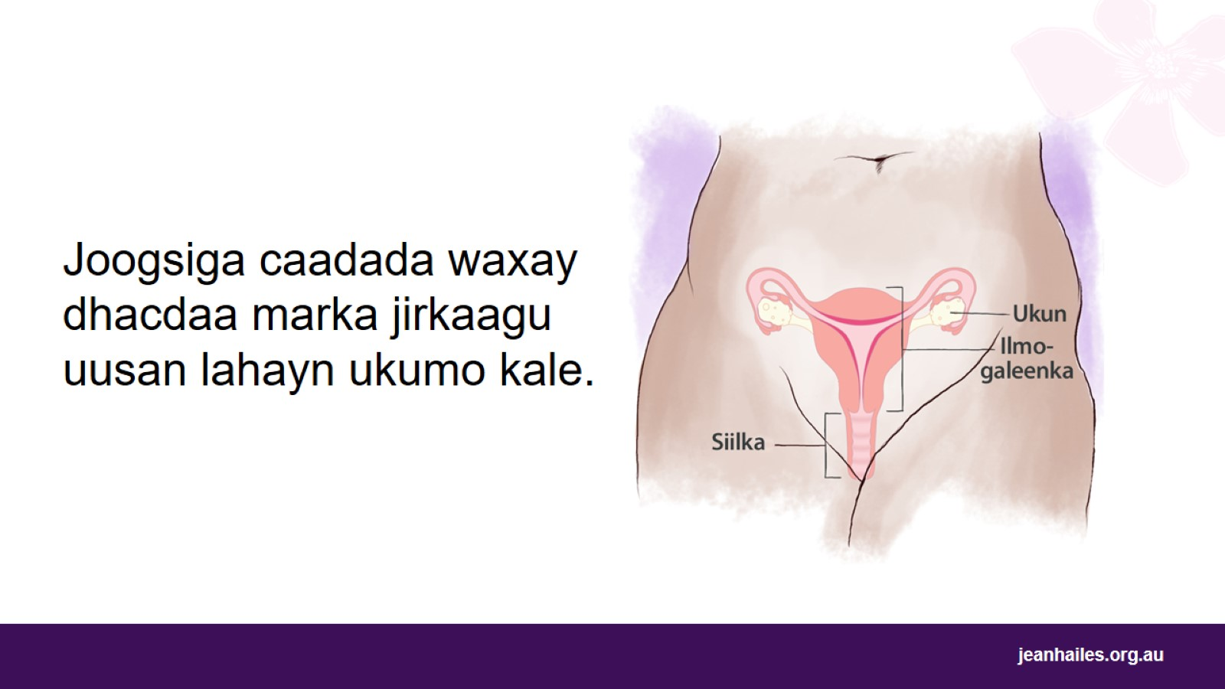
Notes:
Waxa aad ku dhalatay ukumo jirkaaga ku jira. Waxaad u baahan tahay ukunta si aad awood ugu yeelatid in aad ilmo dhasho.
Joogsiga caadada waxay dhacdaa marka jirkaagu ka dhamaado ukumo.
Tani waxay ka dhigan tahay in caadadu joogsan doonto, oo aadan awoodi doonin inaad uur yeelato.

Slide 9
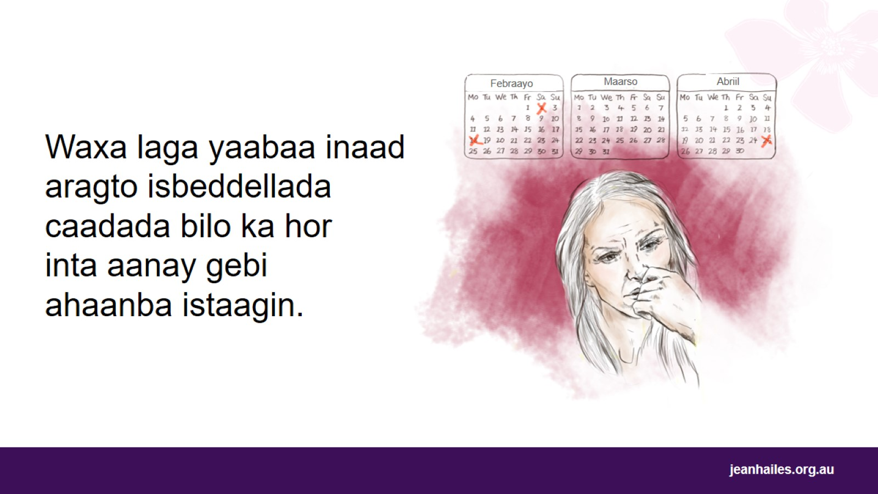
Notes:
Waxa laga yaabaa inaad aragto isbeddelo ku yimaadda qaabka caadadaada bilo, xataa sannad ama laba, ka hor intaanay caadadu si buuxda u istaagin.
Waxaa laga yaabaa inay caadadaada kugu dhacdo marar badan ama in ka yar sidii hore. Waxa laga yaabaa inay fududaadaan ama ka cuslaan karaan inta caadiga ah ama ay socdan maalmo badan ama maalmo yar.

Slide 10
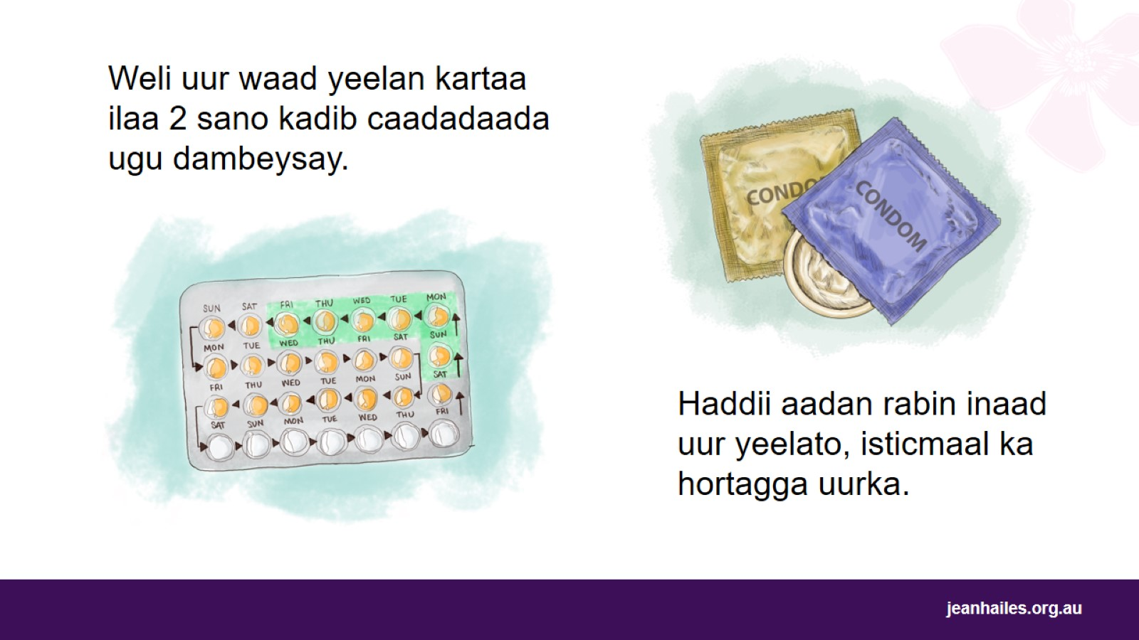
Weli uur waad yeelan kartaa ilaa 2 sano kadib caadadaada ugu dambeysay.
Notes:
Weli uur waad yeelan kartaa marka ay caadadu ka wareersan tahay, iyo ilaa 2 sano kadib waqtigi caadadii kuugu dambaysay.
Haddii aadan rabin inaad uur yeelato, isticmaal ka-hortagga uur-qaadida ilaa 2 sano kadib waqtigi caadadaada ugu dambeysa.
Ka-hortagga uur-qaadku waa shay aad samayn karto, qaadan karto, ama isticmaali karto haddii aad galmo samaynayso, laakiin aanad doonayn inaad uur yeelato, sida isticmaalka cinjirrada ama qaadashada kiniinno gaar ah oo ka joojinaya haweenka inay uur qaadaan.
Qoraal ku socota fududeeyaha: waad dhaafi kartaa fariintan ama si ka duwan ayaad u gudbin kartaa haddi aanay ku haboonayn ka qaybgalayaasha.

Slide 11

Ogow calaamadaha joogsiga caadada
Notes:
Aynu ka hadalno calaamadaha joogsiga caadada.

Slide 12
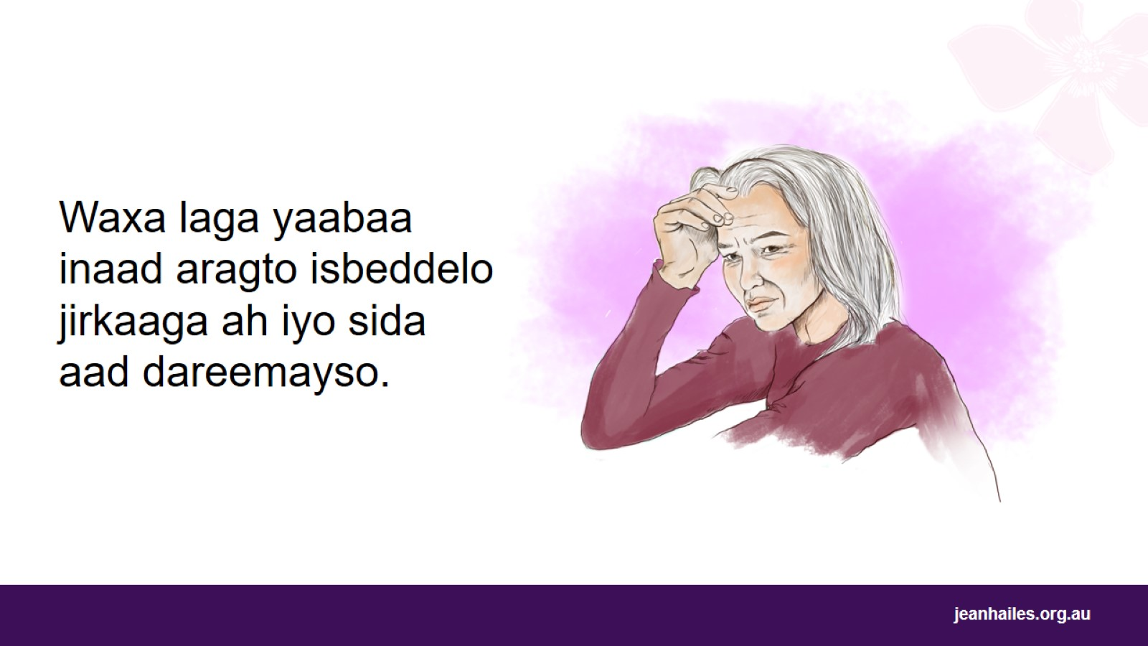
Notes:
Marka ay dhawdahay ​​waqtiga joogsiga caadada, waxa kale oo laga yaabaa inaad aragto isbeddelo jirkaaga ah iyo sida aad dareemayso. Isbeddelladani waa calaamadaha joogsiga caadada.

Slide 13
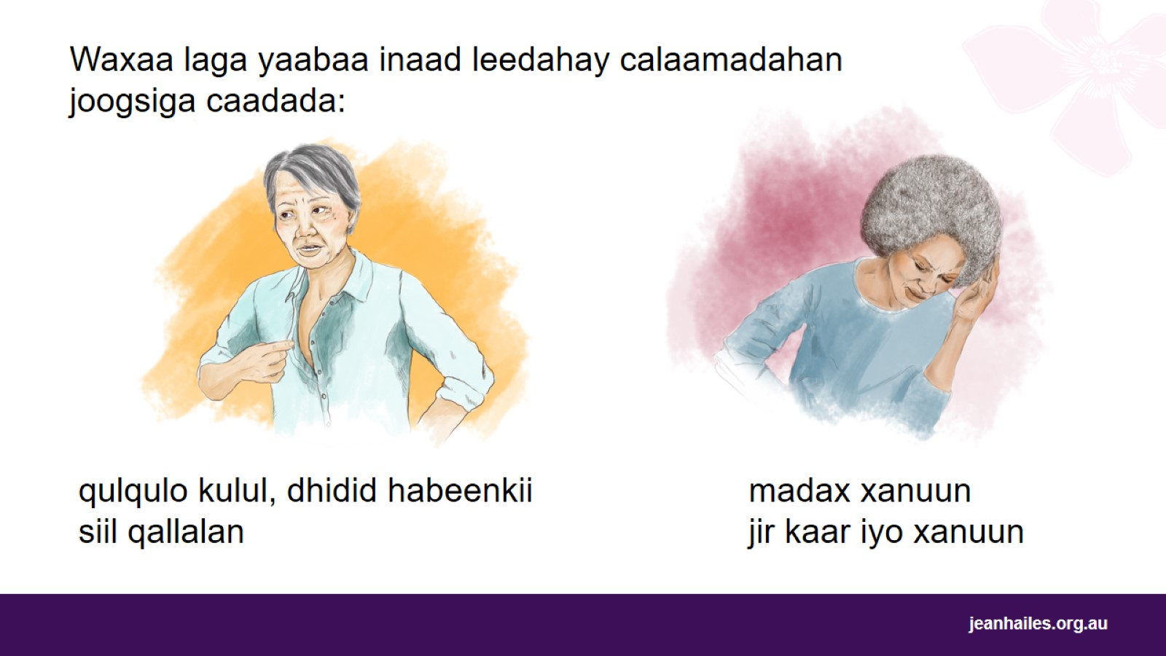
Notes:
Waxaa laga yaabaa inaad leedahay calaamadahan joogsiga caadada:
qulqulo kulul- marka aad si lama filaan ah u dareentid kuleyl oo aad bilowdo dhidid
dhidid habeenkii - marka habeenkii dhidid badan aad dhidid, oo aad qoysid dharkaaga iyo gogosha sariirta
siil qalalan, kaas oo keeni kara in galmadu ay ku xanuunjiso
xanuun marka la kaadinayo iyo caabuqyada soo noqnoqda
jir xanuun iyo xanuun - marka jirkaagu dareemo xanuun
madax xanuun.
Dumar badan ayaa leh calaamadahan.

Slide 14
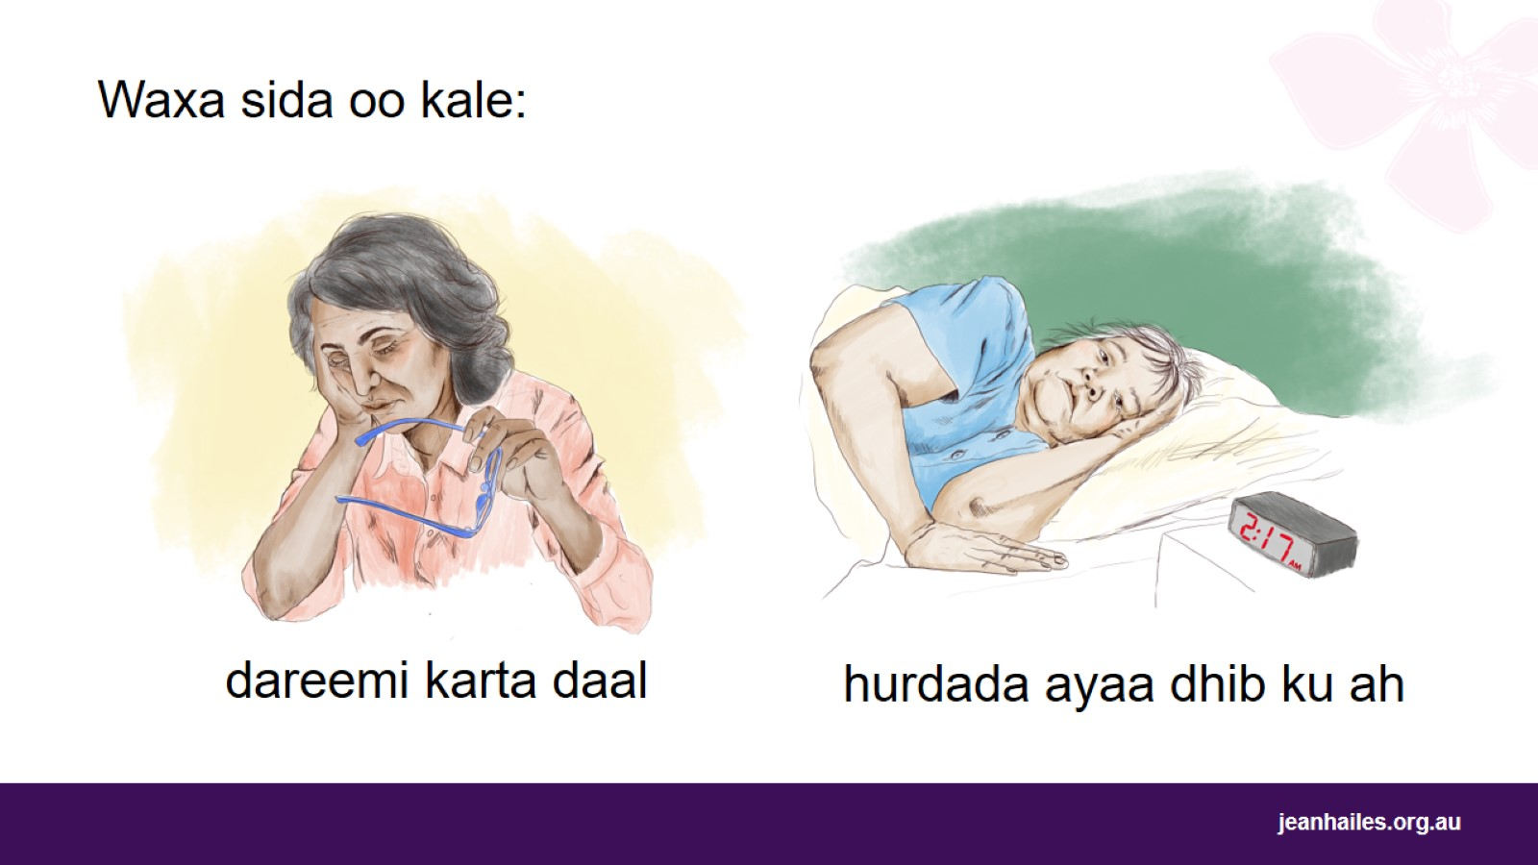
Notes:
Waxa sida oo kale:
dareemi karta daal ka badan sidii caadiga ahayd
dhib aad ku qabto inaad seexato ama aad seexnato.

Slide 15
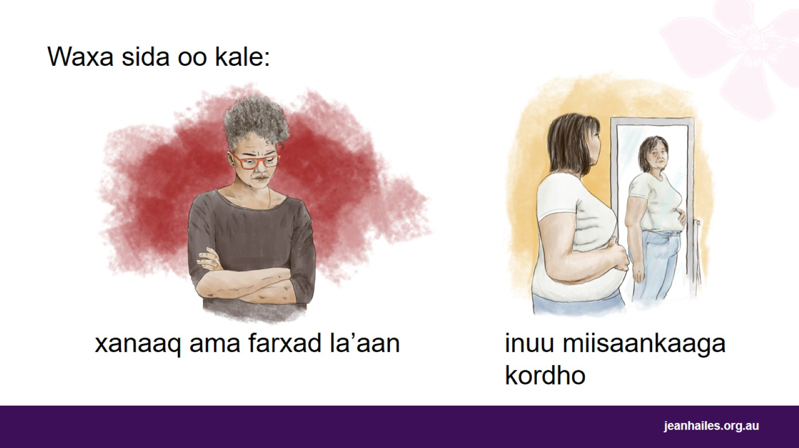
Notes:
Waxa sida oo kale:
xanaaq ama farxad la’aan
miisaankaaga kordho, gaar ahaan dhexdaada.

Slide 16
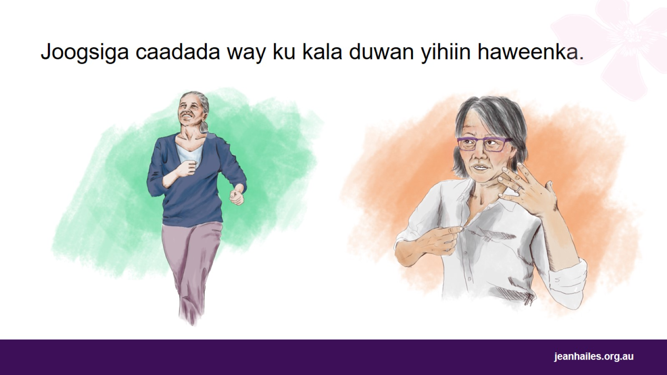
Notes:
Naag kasta waxay yeelan doontaa waayo-aragnimo nooc kale ah oo joogsiga caadada.
Waxaa laga yaabaa inaadan yeelan wax calaamado ah, waxaa laga yaabaa inaad leedahay calaamado yar, ama waxaad yeelan kartaa calaamado ay aad u adagtahay inaad la qabsato.

Slide 17
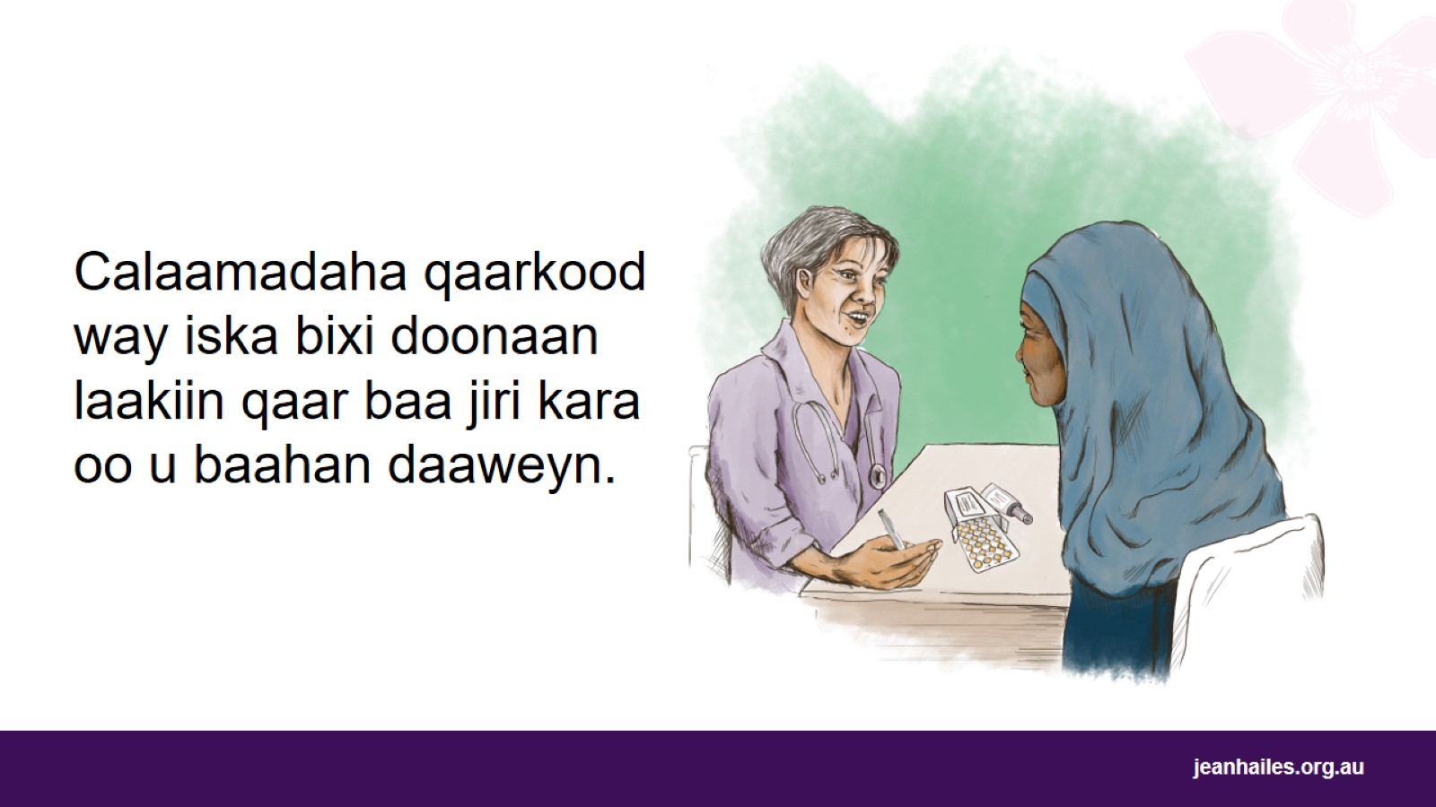
Notes:
Calaamadaha caadiga ah, sida dareenka kulaylka iyo dhididka, badanaa way iska dhamaan doonaan. Dumar badan ayaa la qabsan kara calaamadahan iyada oo aan wax daaweyn ah qaadanin.
Isbeddellada qaarkood ee jirkaaga, sida xubinta taranka oo qallalan, ayaa laga yaabaa inay si socdaan oo waxay u baahan karaan daaweyn si ay kaaga caawiso inaad la qabsato.
Aynu hadda ka hadalno waxa aan samayn karno si aan u yareyno calaamadaha oo aan fiicnaan u dareenno.

Slide 18

Maaree calaamadahaaga ee joogsiga caadada
Notes:
Haddii calaamadaha joogsiga caadada ay ku dhibayaan, waxaa jira waxyaabo aad sameyn kartid si aad fiicnaan u dareento.

Slide 19
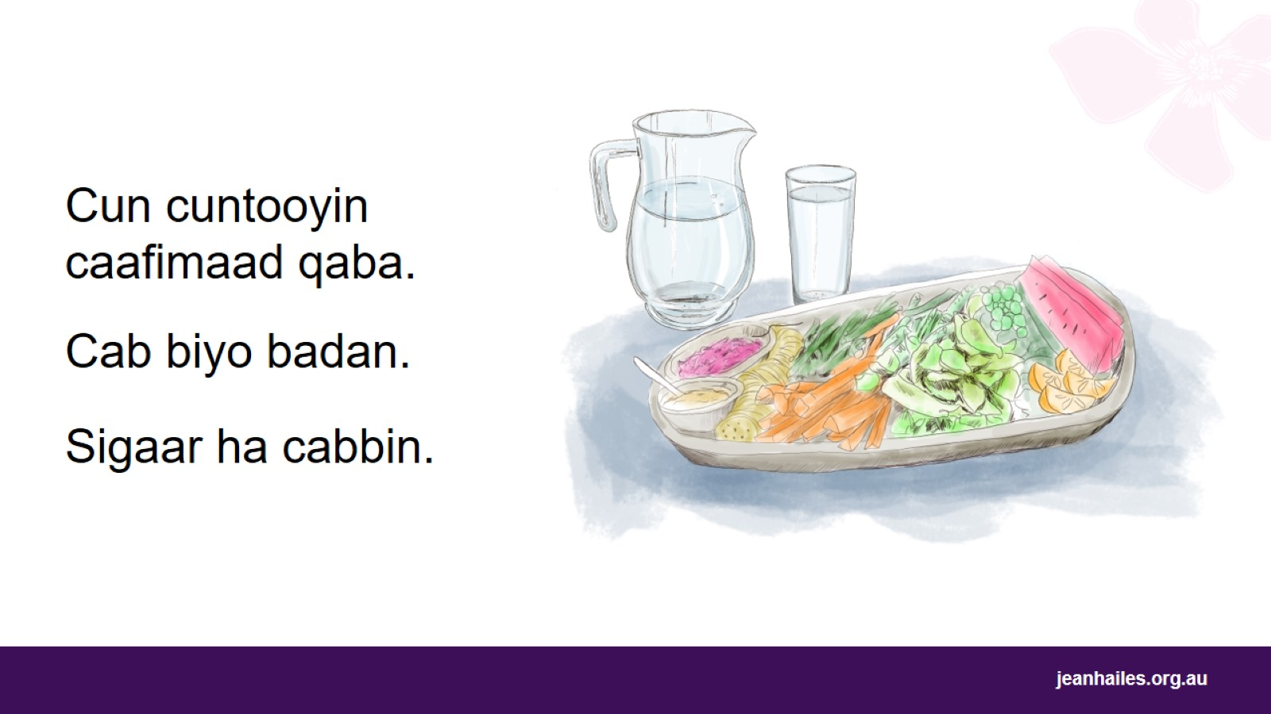
Notes:
Si aad fiicnaan u dareento iyo inaad caafimaad qabtid inta lagu jiro joogsiga caadada iyo joogsiga caadada ka dib:
cun cuntooyin caafimaad leh - khudaarta, furuut-ka, miraha oo dhan, hilibka aan baruurta badan lahayn, kalluunka, caanaha, iyo yogaat.
cab biyo badan. cab 2 liitar, oo ah 8 koob, oo cabitaanno ah maalintii, inteeda badanna waa in ay noqdan biyo
sigaar ha cabbin.

Slide 20
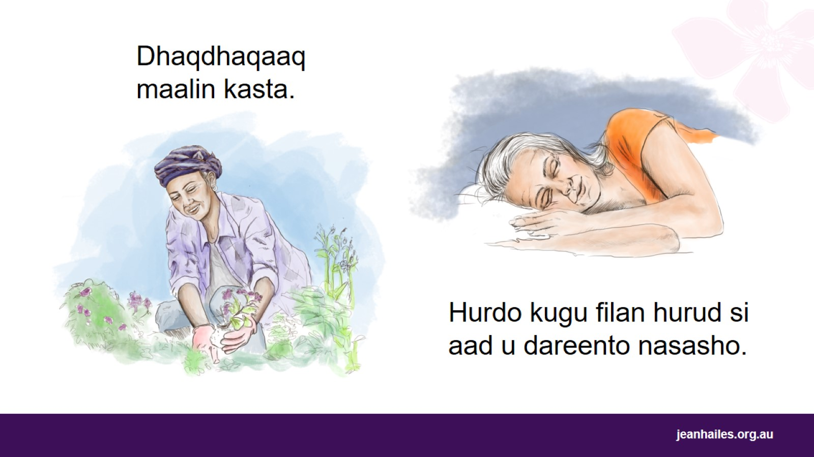
Notes:
Dhaqdhaqaaq maalin kasta. Tusaale ahaan, u bax socod, jimicsi, ka shaqee beerta, dabaasha, qoob ka ciyaarka.
Habeen kasta seexo qiyaastii 8 saacadood.

Slide 21
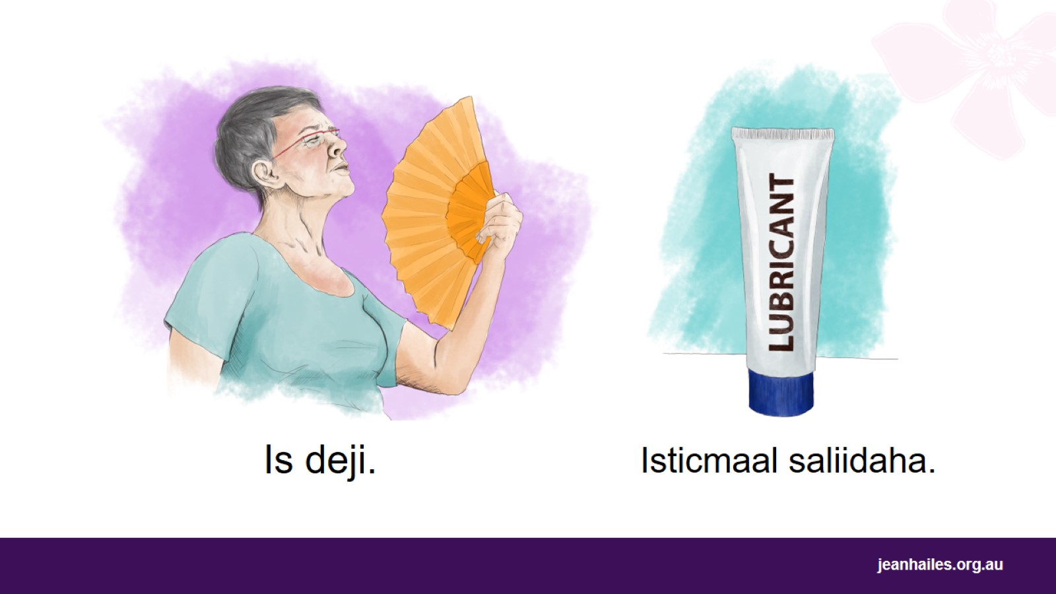
Is deji.
Notes:
Isku day inaad is dejiso:
isticmaal marawaxadaha ama qaboojiyaha, marawaxada gacanta iyo buufinta biyaha
xiro lakabyo dhar ah oo aad si fudud iskaga bixin karto marka aad kulushahay
Cab cabitaan qabow.
Isticmaal saliidaha. Saliiddu waa mid gelyo gaar ah, dareere iyo saliid oo aad uu isticmaali kartid gudaha xubinta taranka haweenka iyo xubinta taranka ee lammaanahaaga si ay xubinta taranka u qoydo ugana ilaaliso xanuunka xilliga galmada. Waxaad ka iibsan kartaa farmashiyaha ama dukaamada waaweyn.
Qoraal ku socota fududeeyaha: waxaad ka tagi kartaa fariinta ku saabsan saliidaha ama waxaad u gudbin kartaa si ka duwan haddii kelmada la bixiyay aysan ku habboonayn ka qaybgalayaasha.

Slide 22
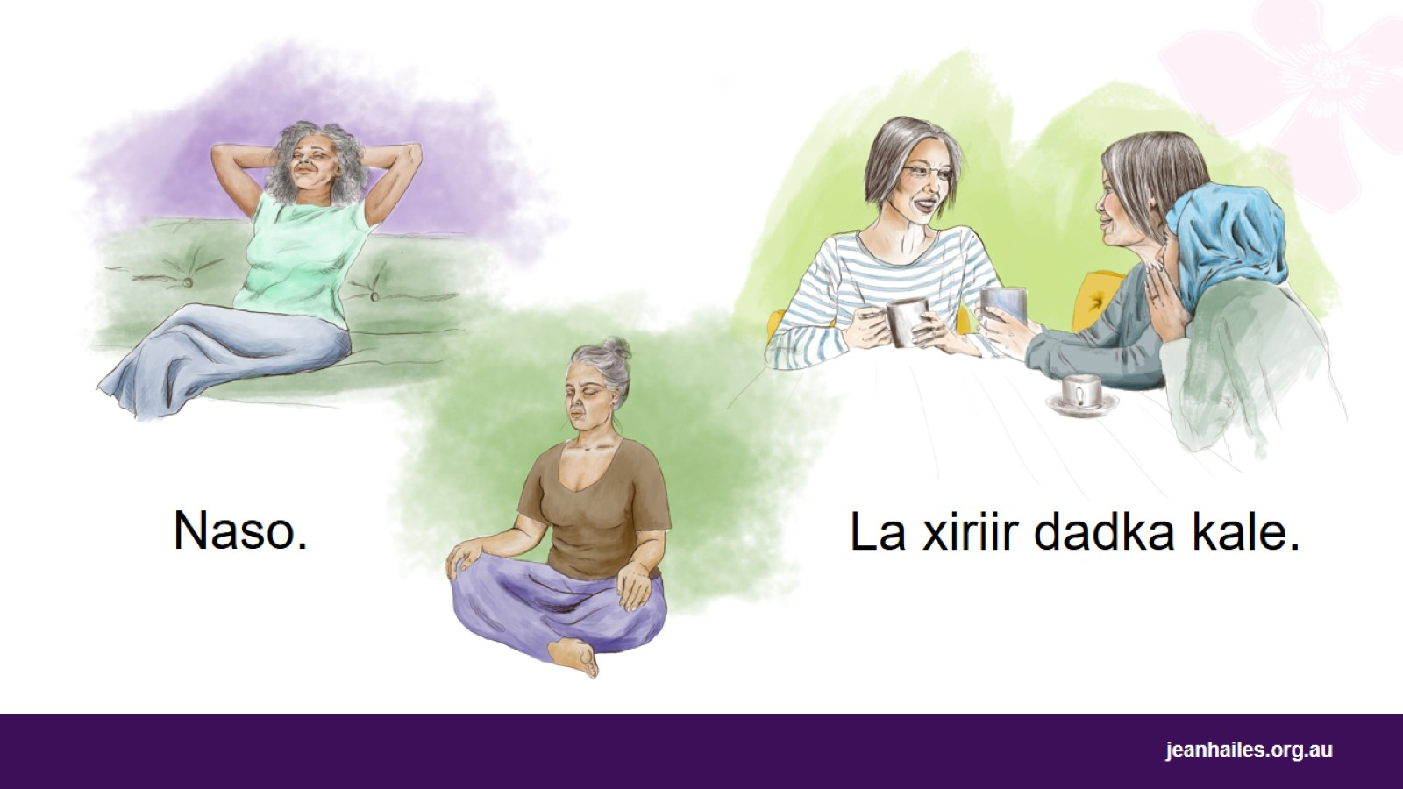
Naso.
Notes:
Isku day waxyaabo ay ka mid yihiin yoga ama jimicsiga maskaxda si ay kaaga caawiyaan inaad nasato.
La xiriir dadka kale - waqti la qaado qoyskaaga, wac asxaabtaada ama la soo soco ama la cun cunto, la sheekayso deriska.

Slide 23
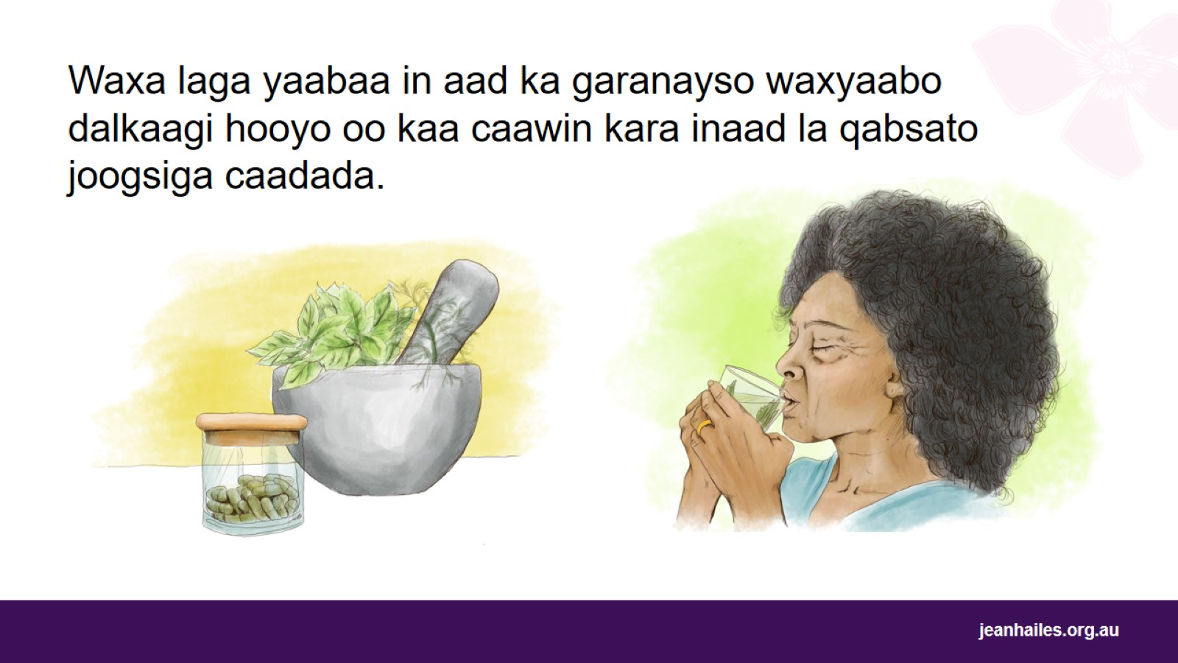
Notes:
Waxaa laga yaabaa inaad ka taqaano waxyaabo dalkaagii hooyo iyo dhaqankaaga kuwaas oo kaa caawin kara inaad la qabsato calaamadahaaga joogsiga caadada.
Waxyaabahaas qaarkood waa caadhi laakiin qaar waxaa laga yaabaa inaysan badqabin. La hadal dhakhtarkaaga ama kalkaalisada haddii aadan hubin waxyaabahaas.

Slide 24
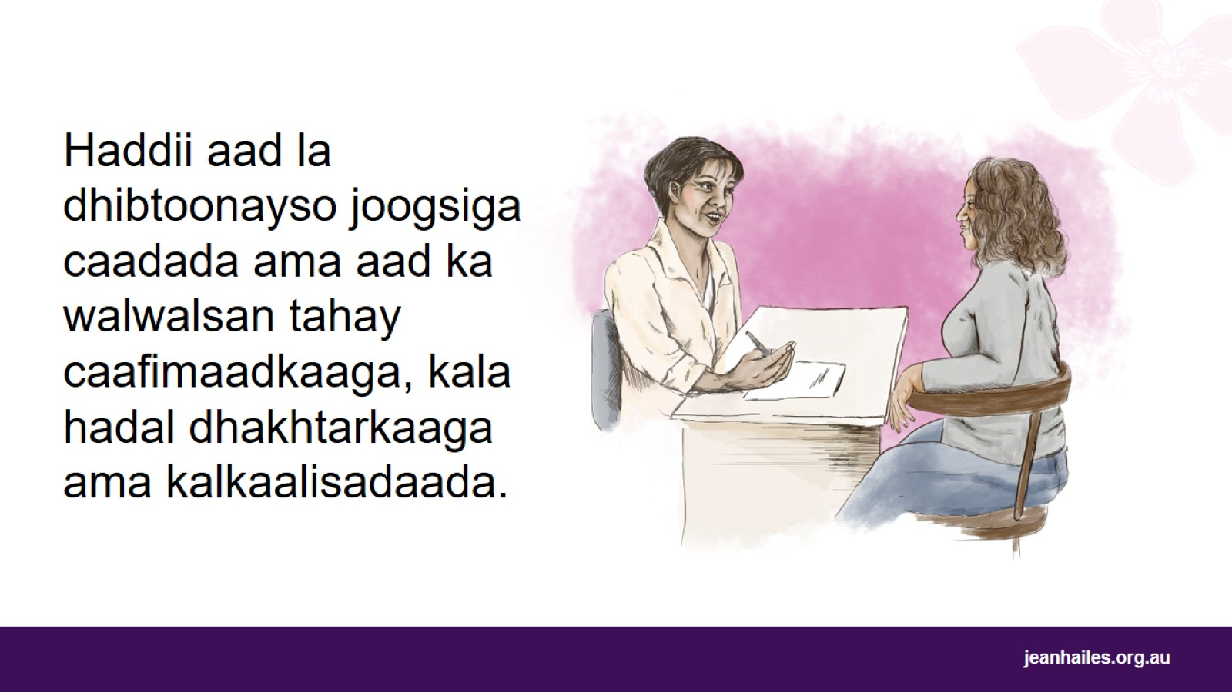
Notes:
La hadal dhakhtarkaaga ama kalkaalisadaada haddii:
aad ay kuugu adag tahay inaad la qabsato joogsiga caadada
calaamadaha joogsiga caadada ayaa ku dhibaya ama kaa joojinaya inaad sameyso waxaad rabto inaad ku sameyso nolol maalmeedkaaga
waxaad ka welwelsan tahay caafimaadkaaga.

Slide 25
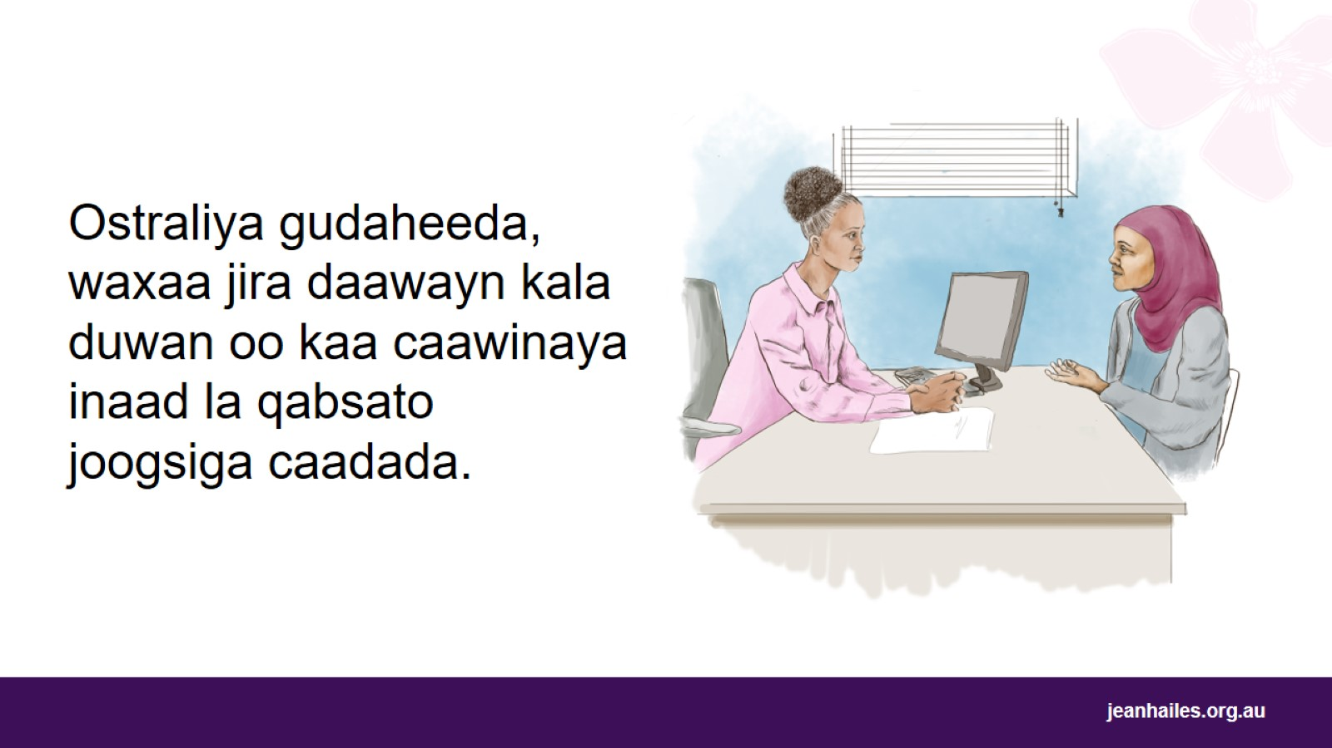
Notes:
Ostraliya gudaheeda, waxaa jira daawayn kala duwan oo laga heli karo si ay kaaga caawiyaan inaad la qabsato calaamadaha joogsiga caadada.
Ballan qabso si aad u aragto dhakhtarkaaga ama kalkaalisadaada si aad ugala hadasho doorashooyin kala duwan oo aad u hesho daaweyn kugu habboon.
Sidoo kale dhakhtarku wuxuu kugula talin karaa daawo kaa caawinaysa inaad fiicnaan dareento.

Slide 26
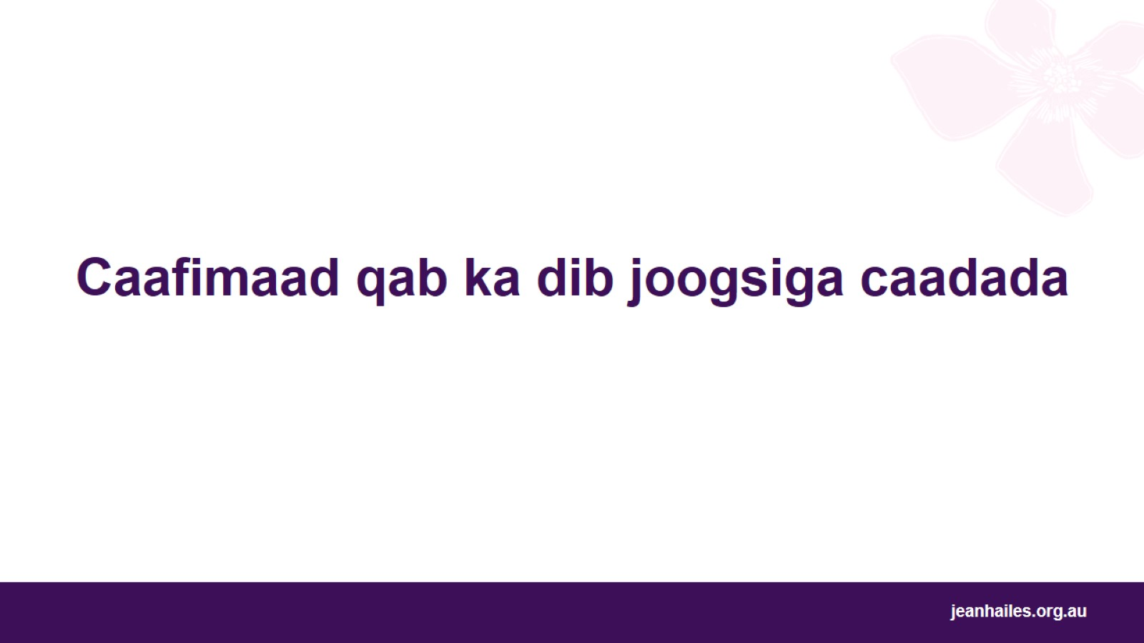
Caafimaad qab ka dib joogsiga caadada
Notes:
Aad bay muhiim u tahay inaad caafimaad qabtid joogsiga caadada ka dib.

Slide 27
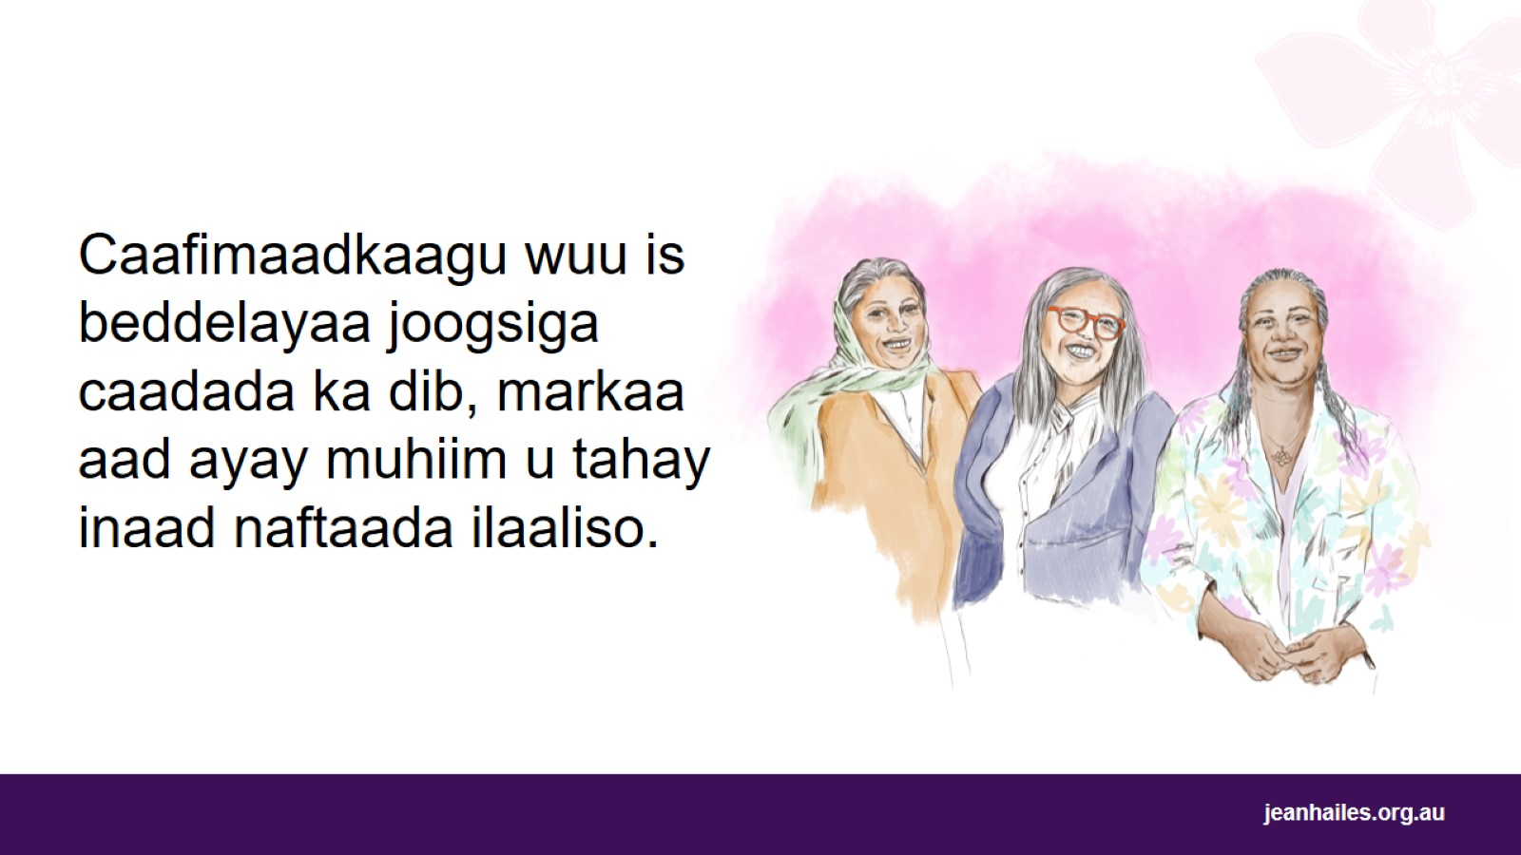
Notes:
Caafimadkaagu wuu is beddelayaa joogsiga caadada ka dib. Waxaa jiraa fursado badan oo aad ku qaadi karto cudurradan:
cudurada wadnaha - tusaale ahaan, wadna istaag ama istaroog
xaalad caafimaad oo lafaha ay noqdaan kuwo jilicsan - marka lafahaagu daciifaan oo si fudud u jabi karaan
nooca 2-aad ee sonkorowga - marka sonkor aad u badan ay ku jirto dhiiggaaga, taas oo dhaawici karta qaybo ka mid ah jirkaaga
waallida - jirro saameeysa maskaxdaada
kansarrada qaarkood.
Aad bay muhiim u tahay inaad daryeesho caafimaadkaaga joogsiga caadada ka dib.

Slide 28
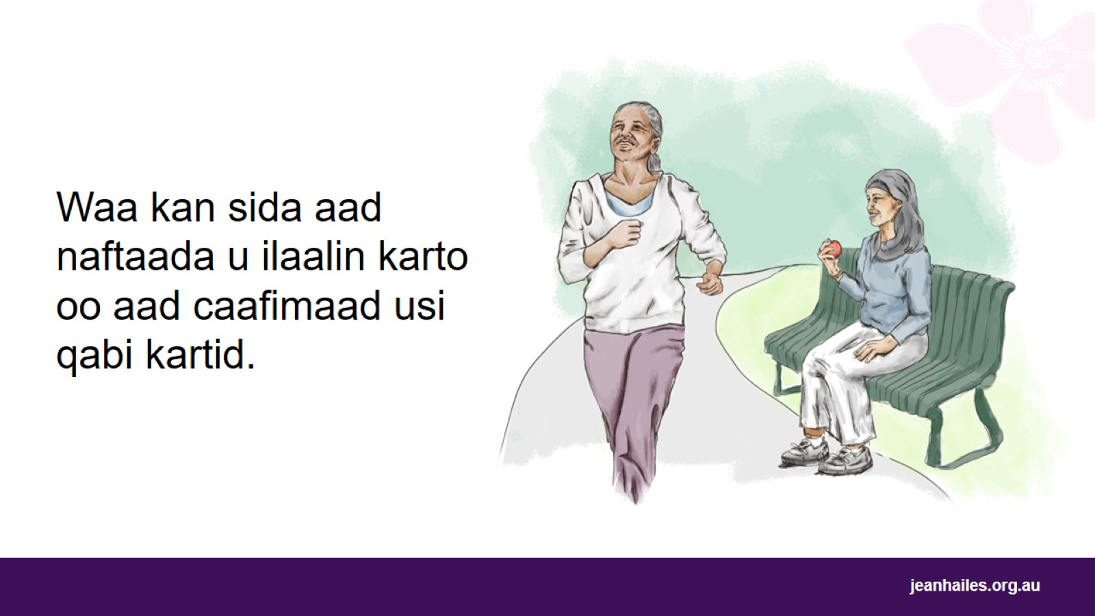
Notes:
Waxaa jira waxyaabo badan oo aad sameyn kartid kuwaas oo kaa caawin doona inaad caafimaad qabtid joogsiga caadada ka dib.

Slide 29
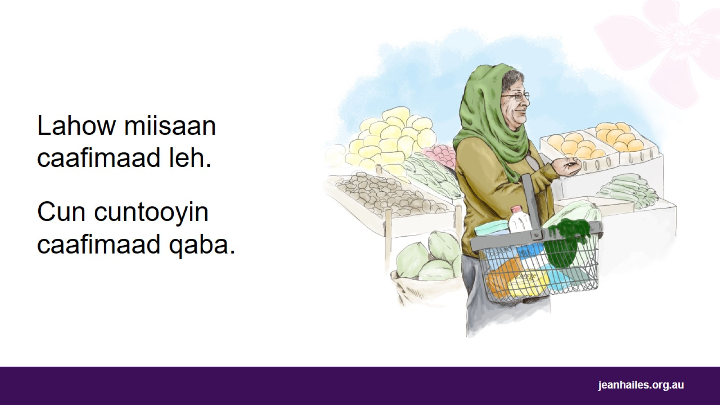
Notes:
Isku day inaad lahaato miisaan caafimaad leh.
Cun cuntooyin caafimaad leh, sida miro iyo khudaar midabo leh, badar isku dhan, hilibka aan baruurta lahayn, digaagga, kalluunka, digir soya shiidan, lawska iyo abuurka, caano, yogaat.
Xaddid:
cuntooyinka sonkorta leh, sida keega, buskudka, nacnaca, shokolaatada
cabitaannada sonkorta leh, sida cabitaannada fudud, khamriga, ciyaaraha iyo cabitaannada tamarta
cuntooyinka shiilan, sida jajabyada baradhada, hambeegar, cuntada degdega ah, baradho khafif ah oo la shiilay.

Slide 30
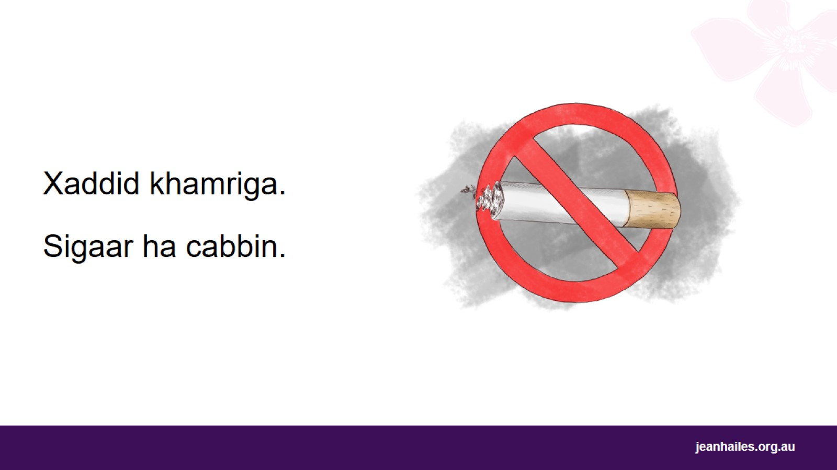
Notes:
Haddii aad khamri cabto, ha cabbin wax ka badan 1 cabitaan maalintii.
Sigaar ha cabbin.

Slide 31
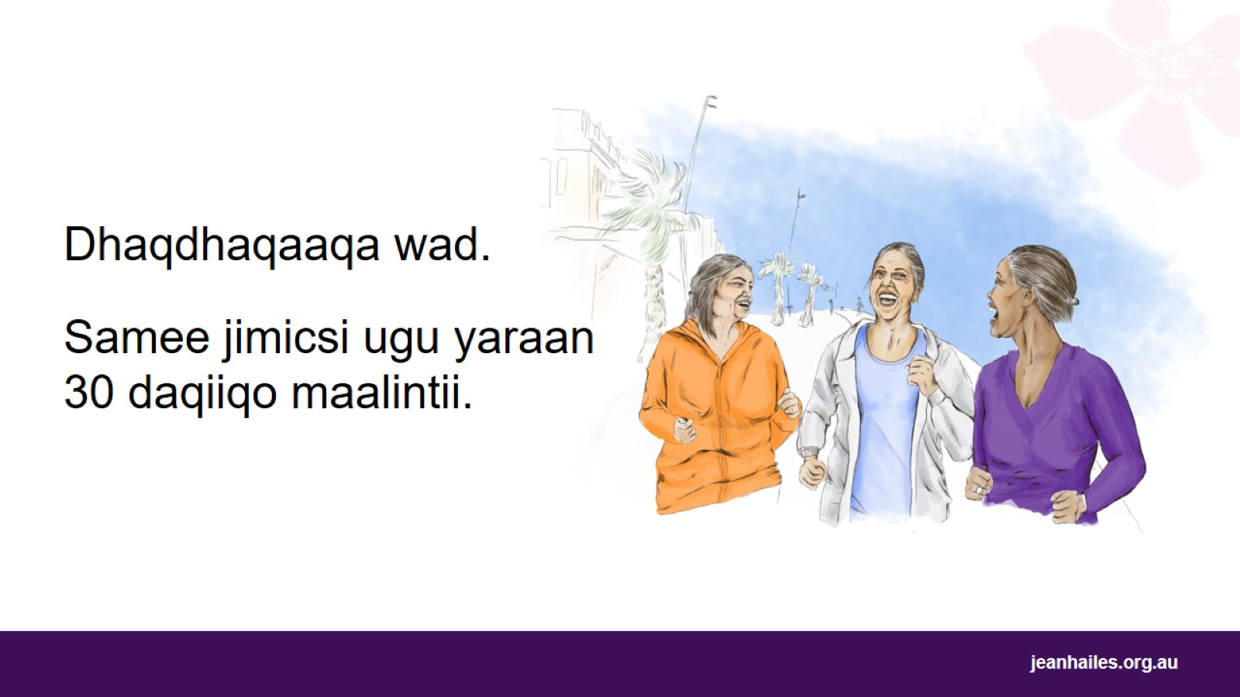
Notes:
Samee jimicsi - isku day inaad sameyso jimicsi ugu yaraan 30 daqiiqo maalin kasta.
Waxaad u bixi kartaa socod, dabaal, baaskiil wadid, ka shaqee beerta ama samee hawlaha guriga.
Ha fadhiisan waqti dheer - isku day inaad kacdo oo aad dhaqaaqdo 30 daqiiqo kasta.

Slide 32
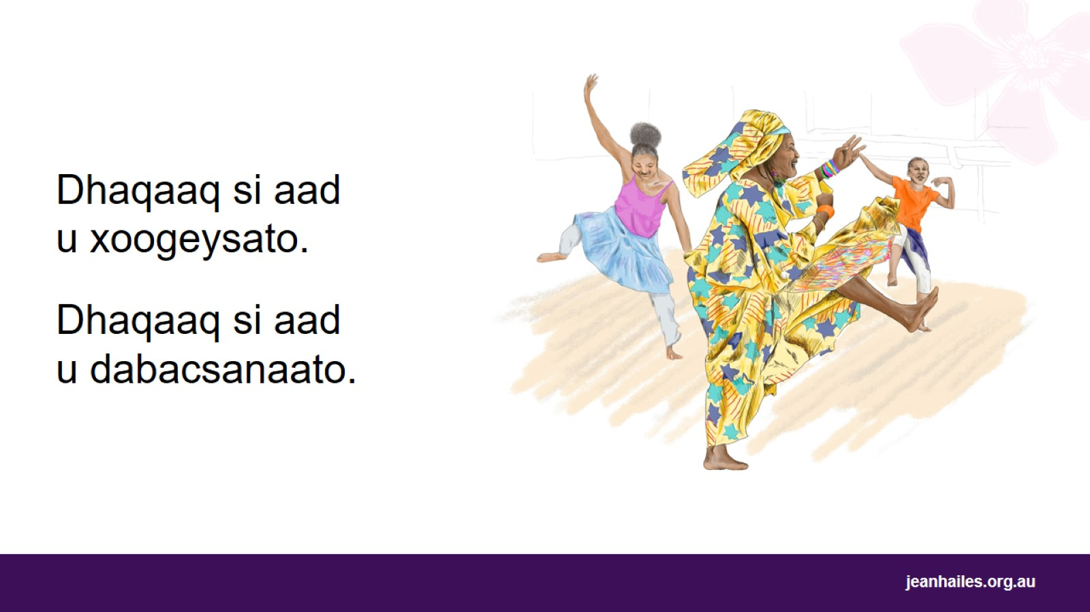
Notes:
Si lagaga caawiyo adiga iyo lafahaaguba inay xoog yeeshaan, samee jimicsiyada sida fuulitaanka jaranjarooyinka, orodka ama socodka degdega ah, boodboodka ama qoob ka ciyaarka.
Si lagaaga caawiyo inaad dabacsanaato, samee yoga, socodka gaabiska, iskala jiid, ama qoob ka ciyaar.

Slide 33
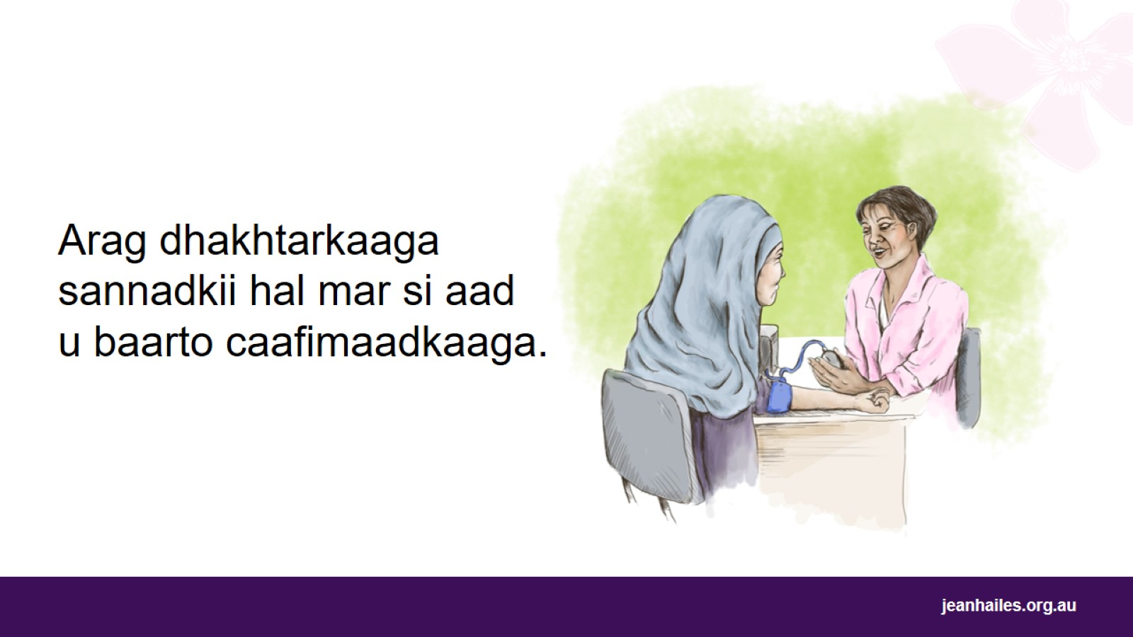
Notes:
Ku qor jadwalkaaga qoraal si aad u booqato dhakhtarkaaga ugu yaraan hal mar sannadkii si aad u baarto caafimaadkaaga, xitaa haddii aad caafimaad qabto. Dhakhtarku wuxuu:
Baaraya haddii cadaadiska dhiiggaaga iyo sonkorta dhiiggaagu ay wanaagsan yihiin
Fiirinaya in lafahaagu ay weli xoog badan yihiin
kuu sheegaya baaritaanada ay tahay inaad sameyso si aad u hubiso inuusan kansar ku jirin jirkaaga.
Haddii dhibaato caafimaad goor hore la ogaado, way sahlanaan doontaa in la daweeyo. Sidan waxaad ku heli doontaa fursad wanaagsan oo aad mar kale caafimaad ku hesho.
Qoraal ku socota fududeeyaha: haddii ka qeybgalayaashu ay yaqanaan baaritanada caafimaadka, waxaad u sheegi kartaa Baaritanadaan hoose. Waxa kale oo aad xulan kartaa in aad agabka baaritaanka caafimaadka ka qeybgalayaasha uu soo bandhiggto waqti dambe.
Sii wad hubinta caafimaadka iyo baarista joogtada ah si aad goor hore u ogaatid xanuun kasta ama xaalad caafimaad.
Sameey:
Baaritaano cadaadiska dhiigga ee joogtada ah, kolestaroolka iyo baaritaanka sonkorta dhiigga
caafimaadka lafaha iyo baaritaanka maqaarka
baaritaanka naasaha 2dii sanoba mar - 50-74 sano jir
Baaritaanka farjiga 5tii sanoba mar - 25-74 sano jir
baaritaanka kansarka mindhicirka 2 sano kasta - 50-74 sano jir.

Slide 34
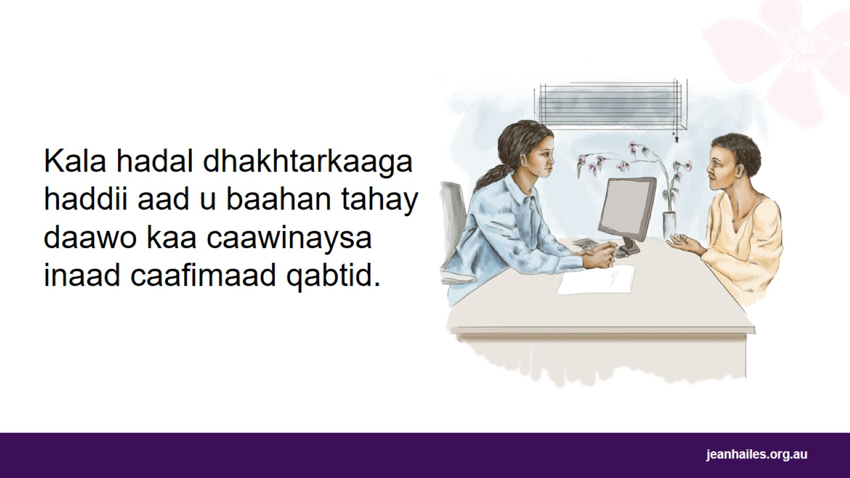
Notes:
Mararka qaarkood dhammaan waxyaalahaas aan hore u soo sheegnay kuma filna inay ilaaliyaan caafimaadkaaga.
Kala hadal dhakhtarkaaga haddii aad u baahan tahay daawo kaa caawinaysa inaad caafimaad qabtid joogsiga caadada ka dib.

Slide 35
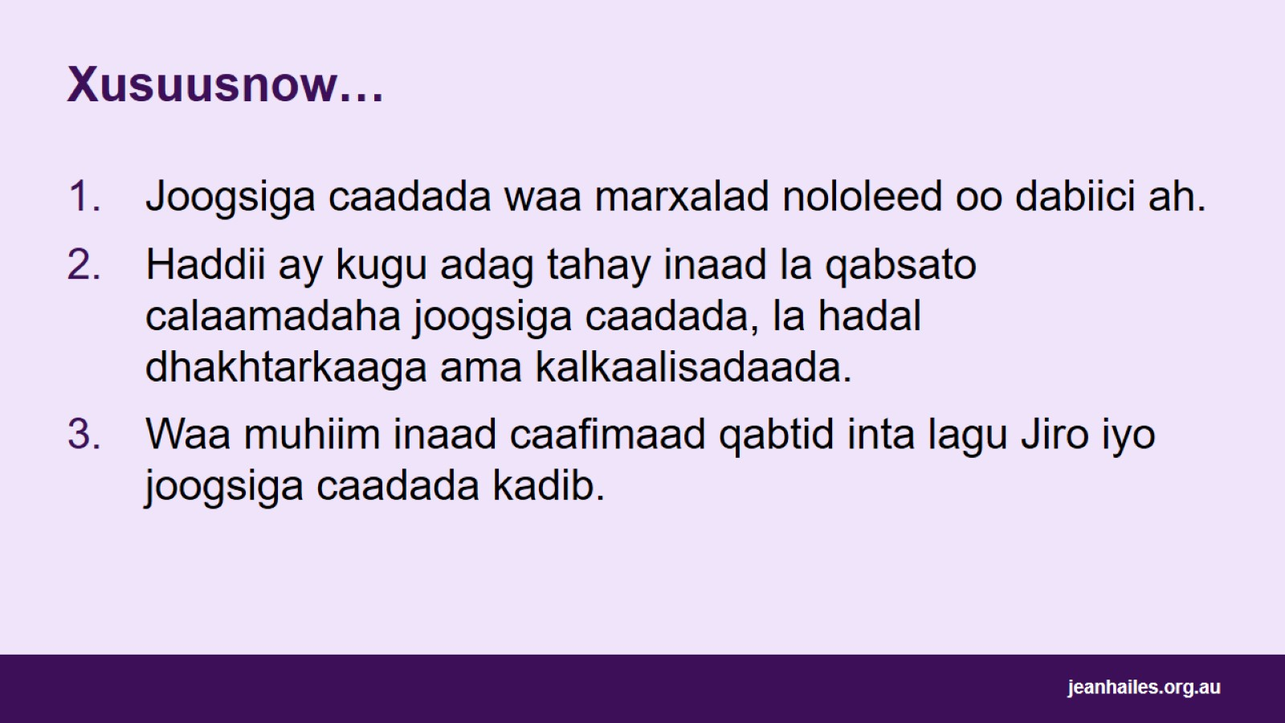
Xusuusnow…
Notes:
Joogsiga caadada waa marxalad nololeed oo dabiici ah.
Haddii ay kugu adag tahay inaad la qabsato calaamadaha joogsiga caadada, la hadal dhakhtarkaaga ama kalkaalisadaada.
Waa muhiim inaad caafimaad qabtid inta lagu Jiro iyo joogsiga caadada kadib.

Slide 36
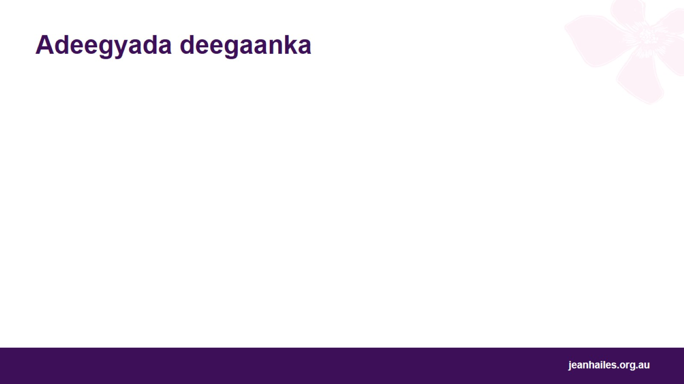
Adeegyada deegaanka
Notes:
Qoraal ku socota fududeeyaha: bixi faahfaahinta adeegyada caafimaadka deegaanka.

Slide 37


